Slide 1
X quang vùng vai
ThS. BS Vũ Xuân Thành
Khoa Chi Trên bv CTCH TP. HCM
BM CTCH ĐH Y DƯỢC TP. HCM

Slide 2
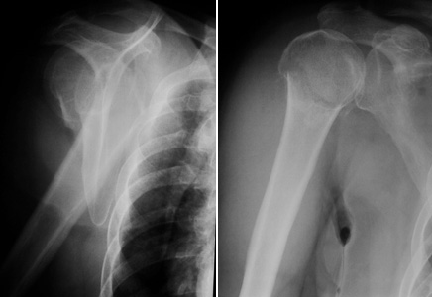
Ít di lệch?
Điều trị bảo tồn?

Slide 3
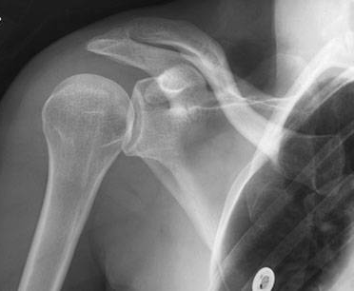
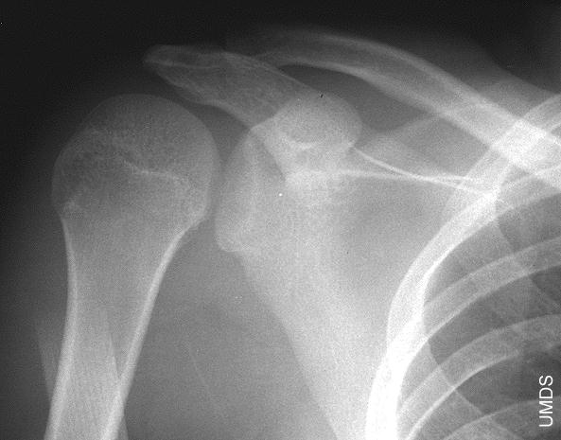
?

Slide 4
?

Slide 5
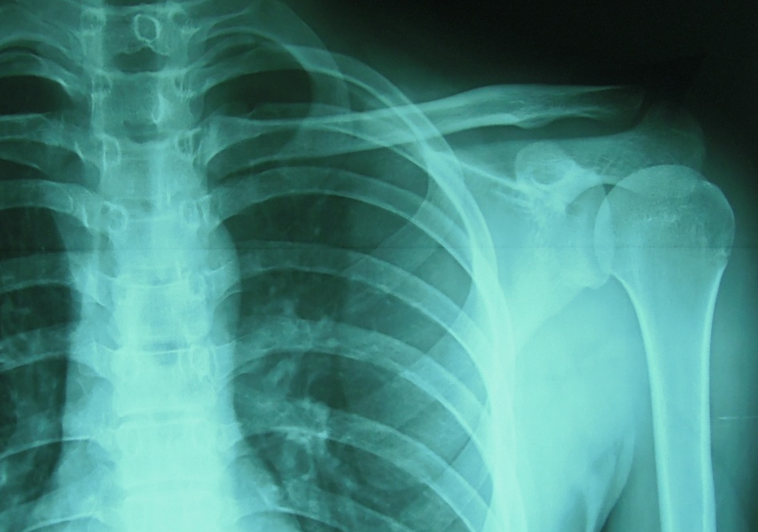
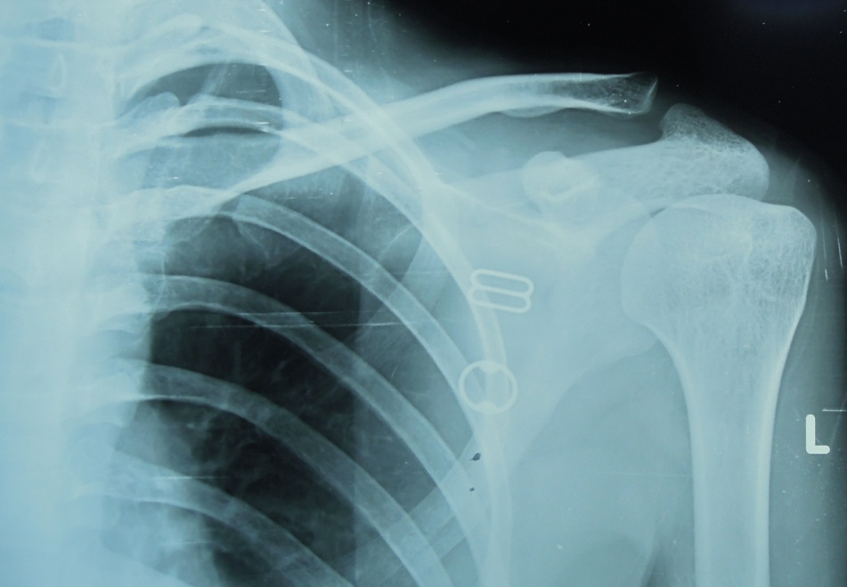
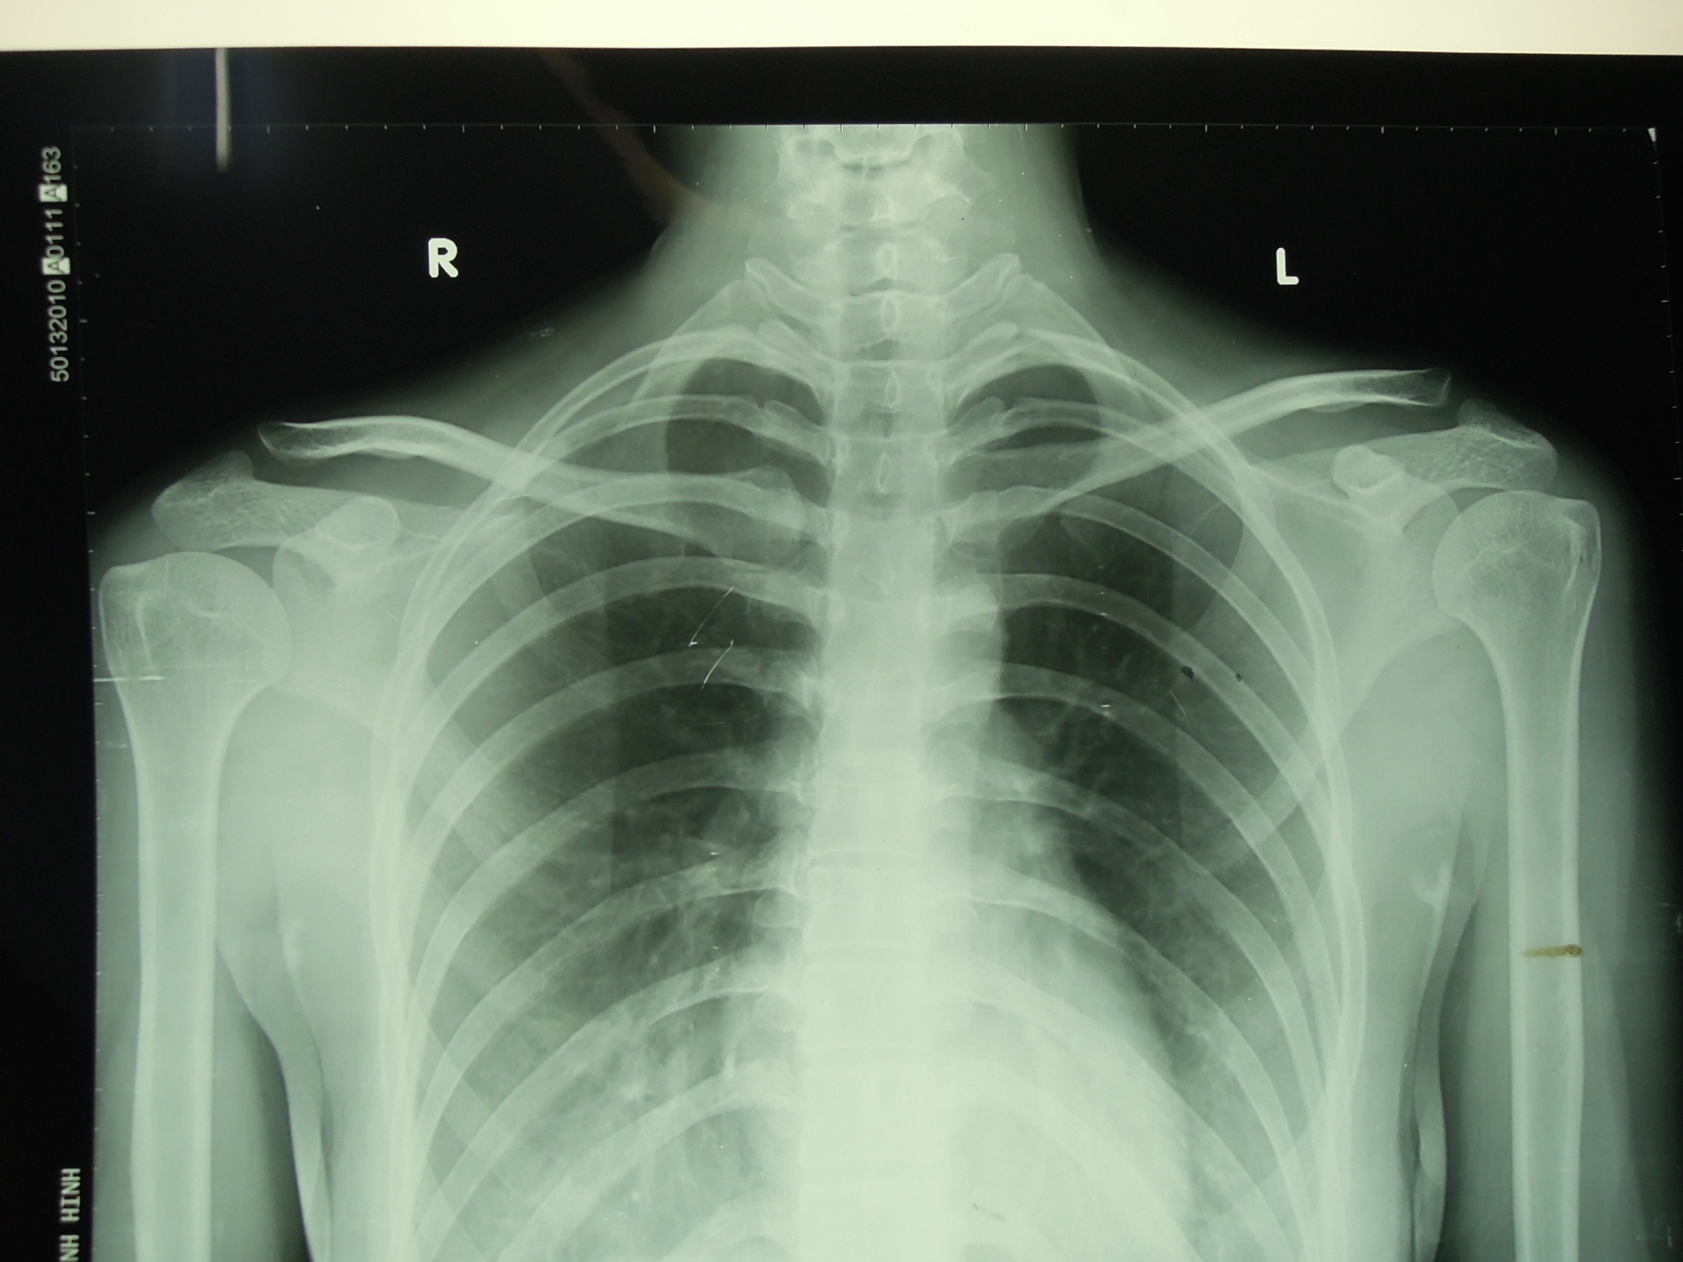

Slide 6
NỘI DUNG
NHẮC LẠI GIẢI PHẪU
CÁC TƯ THẾ CHỤP PHIM THƯỜNG QUI
CHỈ ĐỊNH
MỘT SỐ CA LÂM SÀNG VÀ TƯ THẾ CHỤP CHUYÊN BIỆT

Slide 7
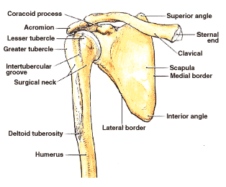
Giải phẫu
3 Xương
  Cánh tay
  Xương bả vai
  Xương đòn
3 Khớp
  Ổ chảo cánh tay
  Cùng đòn
  Ức đòn
1 “Articulation”
  Scapulothoracic

Slide 8
Giải phẫu
Xương cánh tay
  Chỏm
  Cổ giải phẫu
  Cổ phẫu thuật
  Củ lớn
  Củ bé
  Rãnh gian củ
  Lồi củ deltoid
  Thân xương

Slide 9
Giải phẫu
Xương bả vai
  Thân
    Ventral (Costal) surface
    Dorsal surface
  Bờ
    Superior
    Lateral (Axillary)
    Medial (Vertebral)
  Góc
    Superior
    Inferior
    Lateral (Head)

Slide 10
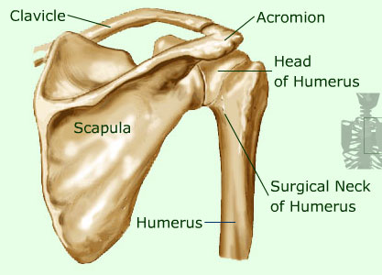
Giải phẫu
Xương bả vai
  Glenoid
  Acromion
  Coracoid
  Subscapular fossa
  Scapular spine
  Supraspinatus fossa
  Infraspinatus fossa
  Great scapular notch
  Suprascapular notch

Slide 11
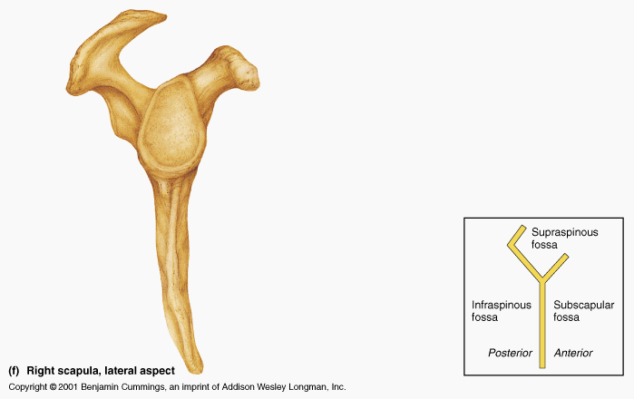
Giải phẫu
Scapular “Y” (Lateral)

Slide 12
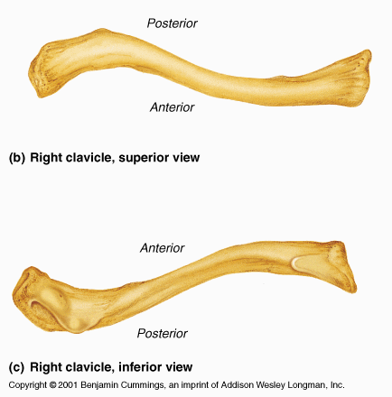
Giải phẫu
Clavicle
  First bone to start ossification; last to finish
  The only bony strut b/w UE and axial skeleton
  Flat outer (lateral, acromial) third
    Traps, Delt, AC / CC ligaments
  Tubular medial (inner, sternal) third
    Strongest in axial load
  Middle third
    Most vulnerable to Fx
Notes:
Ossification starts 5th wk GA laterally (acromial end); finishes at age 22-25 y/o medially (sternal end)
Intramembranous ossification WITHOUT a cartilaginous stage

Slide 13
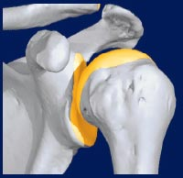
Giải phẫu
Glenohumeral joint
  Ball and socket
  Purpose: placement of primary prehensile limb
  Very mobile; majority (0-120°) of shoulder movement (0-180°)
  Price: instability
  45% of all dislocations
  Joint stability depends on multiple factors

Slide 14
Rule of 2’s
2 sides = bilateral
2 views = AP and lateral
2 points = joint above + below
2 times = before + after reduction

Slide 15
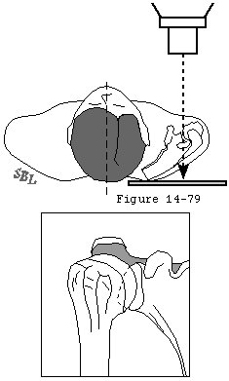
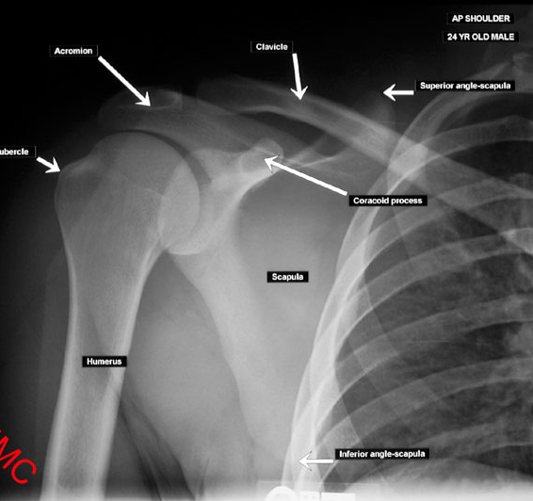
Phim thẳng (AP View of the Shoulder)
Phim thẳng “Xuyên ngực,” hoặc “Thường qui”

Slide 16
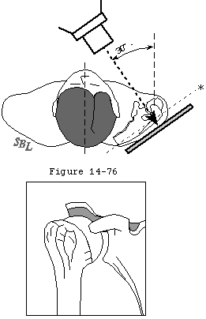
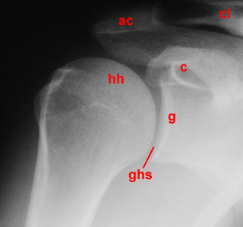
Phim thẳng (AP View of the Shoulder)
Phim thẳng “xương bả vai,” hoặc “Ổ chảo cánh tay”

Slide 17
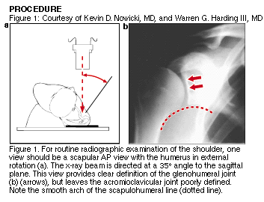
AP View of the Shoulder

Slide 18
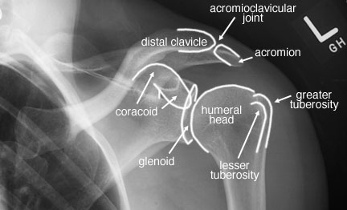
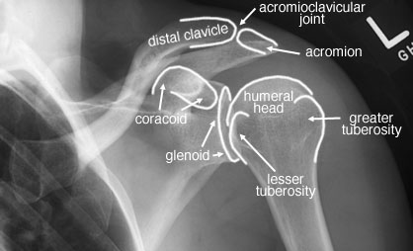
AP View of the Shoulder
Phim thẳng xoay ngoài
  Phim thẳng “xương bả vai,” hoặc “Ổ chảo cánh tay”
Phim thẳng xoay trong
  Hill-Sachs
  Phim thẳng thường qui

Slide 19
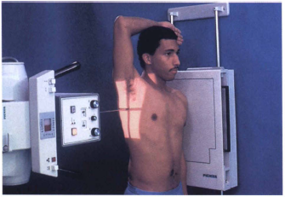
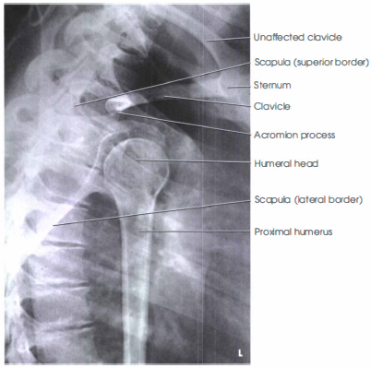
Phim thẳng xuyên ngực bên
Không thường sử dụng
Không hữu dụng
Nhiều thành phần chồng ảnh nhau

Slide 20
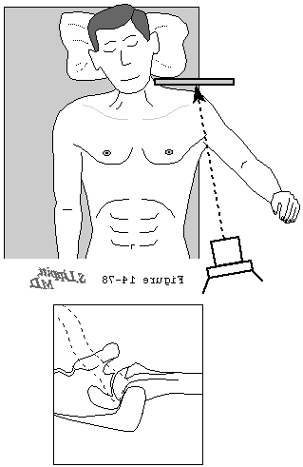
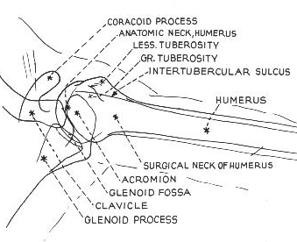
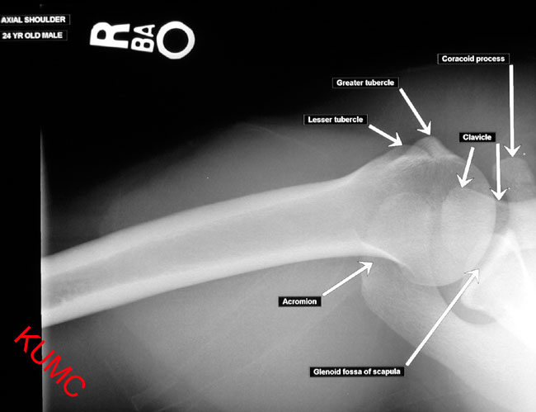
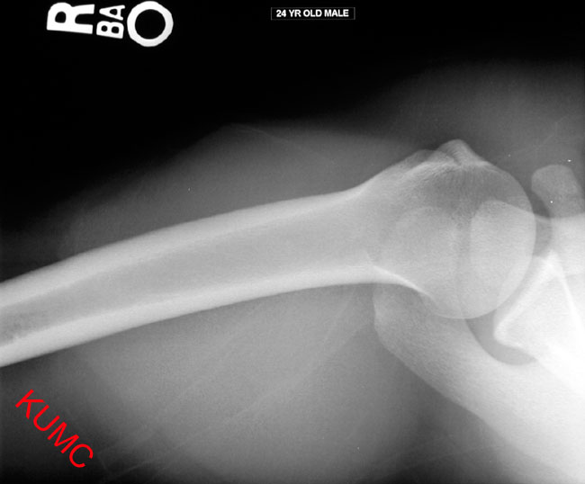
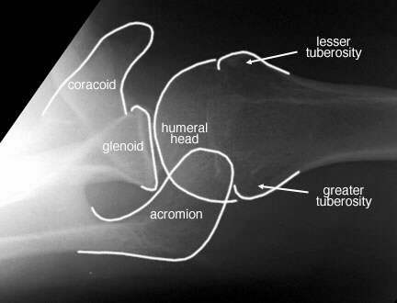
Phim nghiêng tư thế nách
anterior-posterior relationship of GH joint
Coracoid
Acromion
Humerus
Glenoid
GH joint

Slide 21
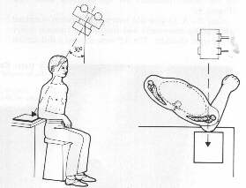
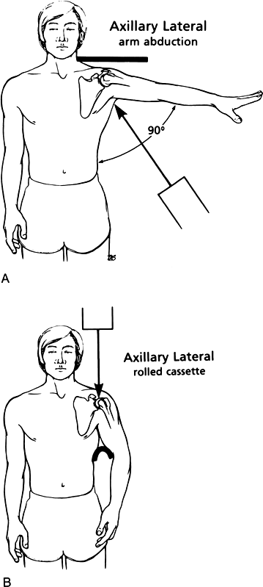
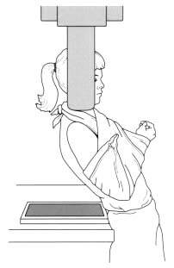
Axillary Lateral View of the Shoulder
Alternate Axillary views
45°
Velpeau View – magnified axillary view

Slide 22
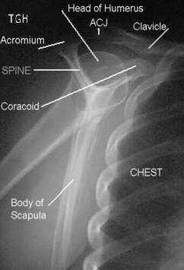
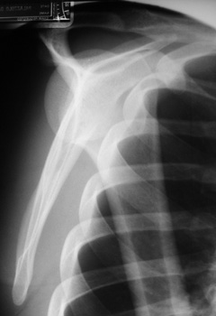
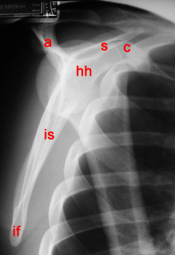
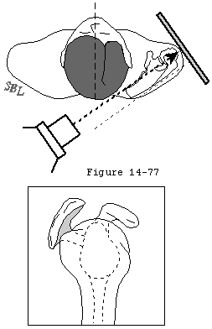
Scapular “Y” Lateral View of the Shoulder
Relationship b/w humeral head and glenoid
Acromion
Coracoid
Scapular body
Scapular spine

Slide 23
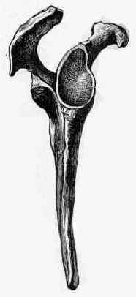
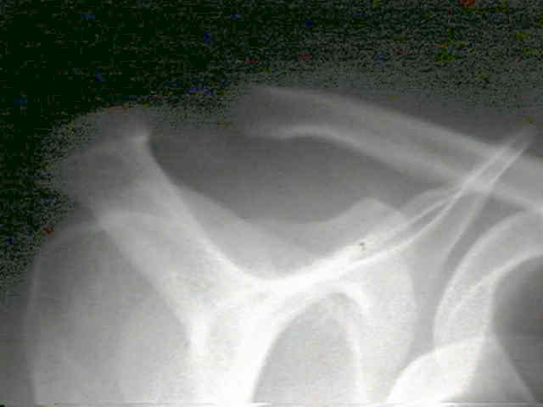
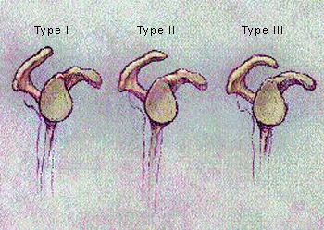
Scapular “Y” Lateral View of the Shoulder
Scapular outlet view
  A variation of scapular Y view
  Same projection, but with beam tilted 5-10° caudad
  Shoulder impingement: to evaluate the subacromial space and the supraspinatus outlet
Notes:
Anterior acromial morphology
1 (flat), 2 (curved), and 3 (hooked)
Acromial angle

Slide 24
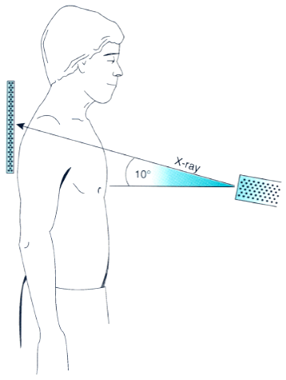
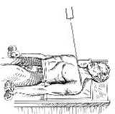
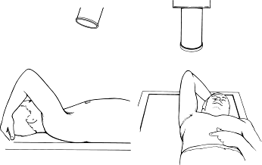
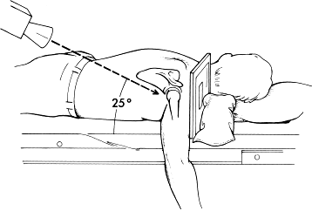
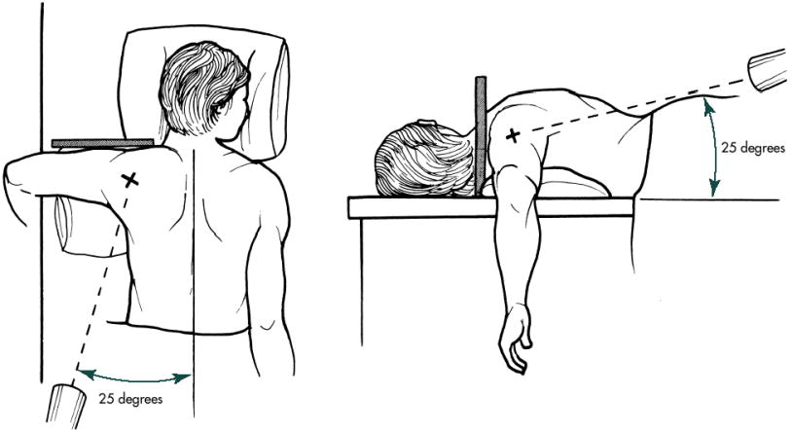
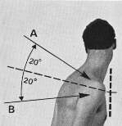
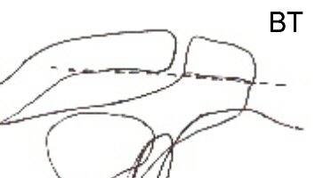
Other Views of the Shoulder

Slide 25
Indications
American College of Radiology (ACR) Appropriateness Criteria for Musculoskeletal Imaging in Shoulder Trauma
  Developed in 1995, revised in 2005
  AP with IR & ER, and lateral (axillary or scapular Y) views recommended for:
    Fracture or dislocation
    Subacute (~3 months) shoulder pain suspicious for:
      Bursitis / tendonitis
      RTC tear or impingement (as initial study)

Slide 26
Indications
Stevenson and Trojian: JFP in July 2002
  No definitive studies on the needs of shoulder radiographs have been done
  Recommended obtaining plain films for:
    Decreased ROM (especially: abduction < 90°)
    Severe pain
    History of trauma
  Glenohumeral AP, outlet & axillary lateral views
  Add AP with IR & ER in cases of trauma
  AC joint views for suspected AC joint disease
Stevenson JH, Trojian T. Applied evidence: evaluation of shoulder pain. J Fam Pract 2002; 51(7):605-611.

Slide 27
Indications
Other indications
  Suspicion of instability
  Weakness of shoulder motions
  The patient cannot communicate (altered mental status, alcohol intoxication, or other)
  Persistent pain and decreased ROM
  Anytime your history and physical don’t give you enough information

Slide 28
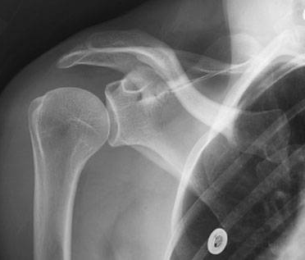
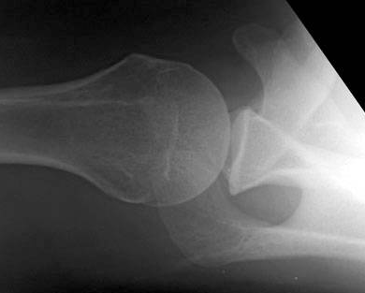
Normal routine AP in ER
Normal routine AP in IR
Normal axillary view

Slide 29
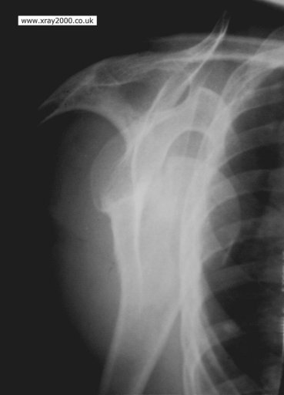
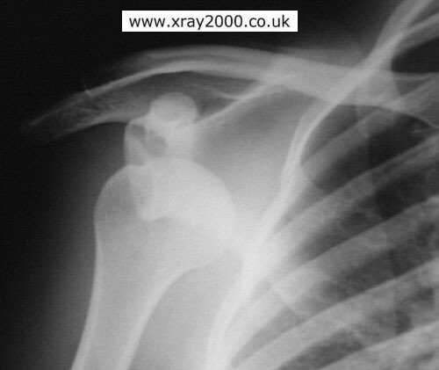
Anterior-inferior dislocation
No fracture

Slide 32
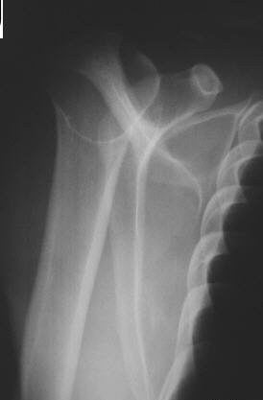
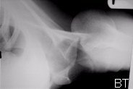
?
Posterior dislocation;
No fracture

Slide 35
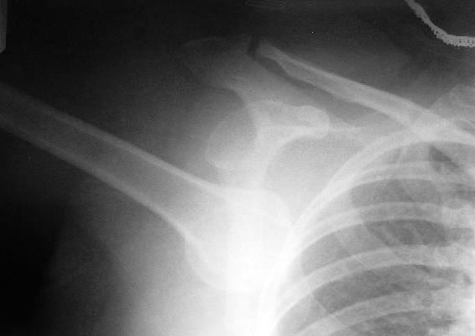
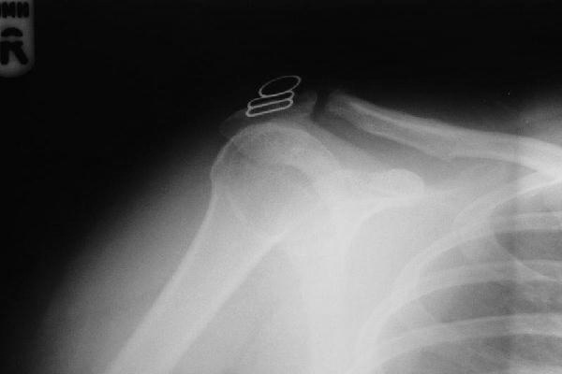


Post-reduction AP film
Routine AP view
Inferior GH dislocation

Slide 36





Routine AP in IR and axillary lateral views
No dislocation
+ concave osseous impression in postero-lateral aspect of humeral head
Hill-Sachs lesion

Slide 37


Hill-Sachs Lesions
Notes:
Stryker notch view (looks like a modified axillary view) – can be used to see Hill-Sachs Lesions

Slide 38


Slide 40


Đánh giá X quang
Phim thẳng trước sau khớp cùng đòn 2 bên

Slide 41

Phim thẳng trước sau khớp cùng đòn 2 bên
Khoảng cách quạ đòn: CC

Slide 42


Đánh giá X quang
Phim nghiêng tư thế nách
Trước
Củ bé
A
Mỏm quạ
Đầu ngoài xương đòn
Bờ trước ổ chảo
Mỏm cùng vai
Xương vai
B

Slide 43


Phim nghiêng tư thế nách
Khoảng cách cùng đòn: AC
Type IV

Slide 44


Slide 45



Type?
III?

Slide 46



Slide 47

Phim chụp tư thế khe Stryker: thấy rõ mỏm quạ
Khi thấy trật khớp cùng đòn nhưng khoảng cánh quạ đòn bình thường trên phim Xquang phải nghi ngờ có gãy mỏm quạ kèm theo

Slide 48


Slide 49



Slide 50




Slide 51
Take home Message
Nếu có chỉ định chụp X quang vùng vai:
  Phim thẳng thường qui xoay trong
  Phim thẳng ổ chảo xoay ngoài
  Nghiêng nách
  Chữ Y
Chỉ định tư tế chụp chuyên biệt cho các gãy xương trật khớp
  Trật cùng đòn: 2 khớp cùng đòn; Nghiêng nách 2 bên
  Xương đòn: thẳng, chếch
  Gãy mỏm quạ...
Đừng quên khám lâm sàng
CT, MRI : gãy phạm khớp…

Slide 52



Slide 53
Thanks you!

